Slide 1

ΕΘΝΙΚΟ & ΚΑΠΟΔΙΣΤΡΙΑΚΟ ΠΑΝΕΠΙΣΤΗΜΙΟ ΑΘΗΝΩΝ
ΟΔΟΝΤΙΑΤΡΙΚΗ ΣΧΟΛΗ
ΕΡΓΑΣΤΗΡΙΟ ΟΡΘΟΔΟΝΤΙΚΗΣ
Ορθοδοντική Ι
ΙΙ Τάξη, 1^{η} & 2^{η} κατηγορία
Δημήτρης Κωνσταντώνης
Ορθοδοντικός
© D.Konstantonis, 2022
Notes:
Copyright 2022, Δημήτρης Κωνσταντώνης
Απαγορεύεται η μερική ή ολική αναπαραγωγή χωρίς την έγγραφη άδεια του συγγραφέα.
Τελευταία ενημέρωση: 9/1/2022.

Slide 2
Σκοπός της παρουσίασης:
-να παρουσιάσει τη διαγνωστική προσέγγιση και την κλινική αντιμετώπιση της ορθοδοντικής ανωμαλίας ΙΙ Τάξης
Στόχοι της παρουσίασης:
Ο φοιτητής να είναι σε θέση:
- να αναγνωρίζει τα οδοντικά και σκελετικά χαρακτηριστικά της ΙΙ Τάξης
- να διαφοροδιαγνώσκει την 1^{η} από την 2^{η} κατηγορία της ΙΙ Τάξης
- να αναφέρει τις επιπτώσεις που έχει η ΙΙ Τάξη στην περιοδοντική και οδοντική υγεία
-να είναι σε θέση να προτείνει την έγκαιρη θεραπευτική παρέμβαση που θα εκμεταλλεύεται την αύξηση του ασθενή
-να μπορεί να περιγράψει τους στόχους της ορθοδοντικής θεραπείας
-να προτείνει πιθανούς θεραπευτικούς ορθοδοντικούς μηχανισμούς
  -να μπορεί να περιγράψει τις αλλαγές που προήλθαν από τη θεραπεία στα οδοντικά και σκελετικά χαρακτηριστικά καθώς και στα χαρακτηριστικά των μαλακών μορίων.

Slide 3
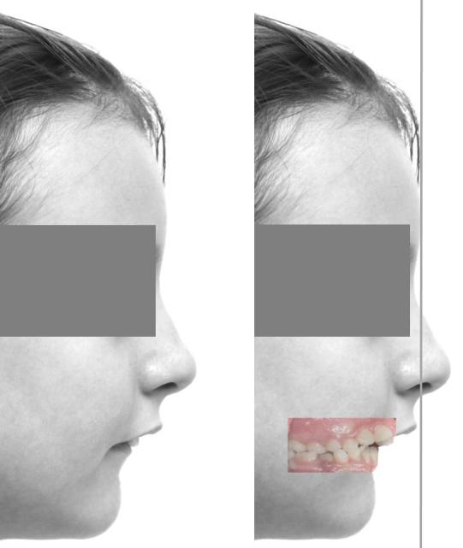
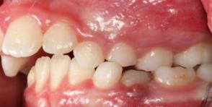
ΙΙ Τάξη
1η & 2η κατηγορία

Slide 4
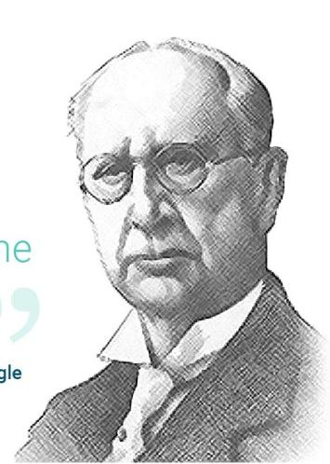
Ταξινόμηση ανωμαλιών σύγκλεισης κατά Angle
Η επίτευξη ιδανικής οδοντικής σύγκλεισης πρέπει να είναι
ο υψηλότερος σκοπός του ορθοδοντικού
Edward Angle (USA, 1899)
Πρότεινε να καταταγούν οι ανωμαλίες σύγκλεισης σε 3 Τάξεις, Ι, ΙΙ και ΙΙ.
Για την ΙΙ Τάξη θα υπήρχαν 2 κατηγορίες, η 1 και 2.

Slide 5
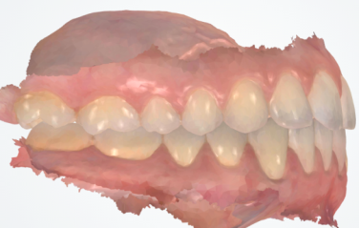
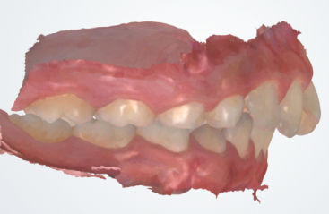
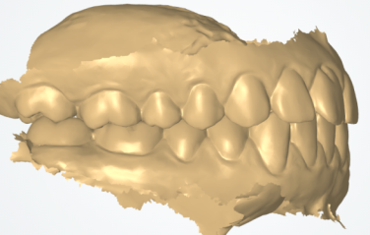
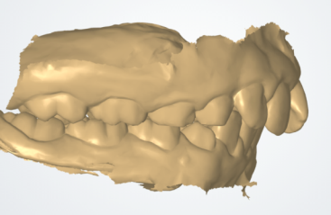
Τάξη των γομφίων
Ι Τάξη
ψηφιακά εκμαγεία
ΙΙ Τάξη
ψηφιακά εκμαγεία
Σύμφωνα με τον ορισμό του Angle
Στην Ι Τάξη το εγγύς παρειακό φύμα του πρώτου άνω μόνιμου γομφίου πρέπει να συγκλείνει με την εγγύς παρειακή αύλακα του κάτω πρώτου μόνιμου γομφίου
στην ΙΙ Τάξη όμως
ο κάτω πρώτος μόνιμος γομφίος (και ολόκληρο το κάτω οδοντικό τόξο) βρίσκεται
άπω του άνω πρώτου μόνιμου γομφίου
Η ορθοδοντική αυτή απόκλιση μπορεί να είναι μόνο οδοντική ή να συνυπάρχει με σκελετική ανωμαλία κατά την οποία η κάτω γνάθος βρίσκεται σε πιο οπίσθια θέση από την άνω γνάθο σε σχέση με την πρόσθια βάση του κρανίου (ή το αντίθετο)

Slide 6
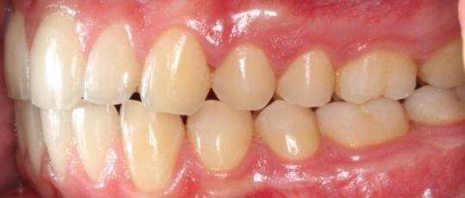
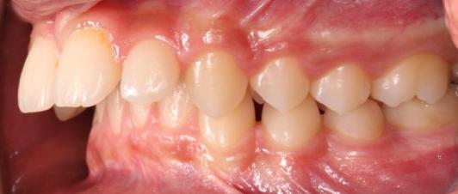
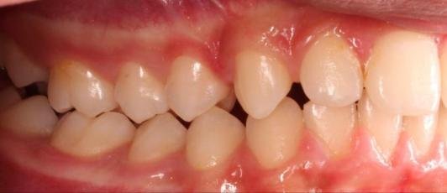
Τάξη των κυνοδόντων
Συγκλεισιακά
ορίζουμε την Τάξη των γομφίων και την Τάξη των κυνοδόντων
και στα 2 ημιμόρια
Στην Ι Τάξη κυνοδόντων ο άνω κυνόδοντας
συγκλείνει μεταξύ του κάτω κυνόδοντα και του
κάτω πρώτου προγομφίου
Ι Τάξη γομφίων, Ι Τάξη κυνοδόντων, δεξιά
ΙΙ Τάξη γομφίων, ΙΙ Τάξη κυνοδόντων, αριστερά
Ι Τάξη γομφίων, ΙΙ Τάξη κυνοδόντων, δεξιά

Slide 7
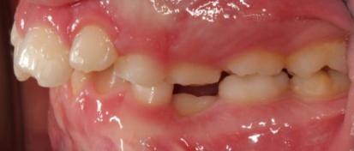
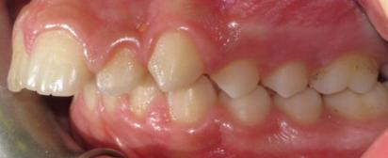
Συγκλεισιακά
υπάρχει διαβάθμιση στην ΙΙ Τάξη γομφίων
Με αυτό τον τρόπο εκτιμάται πόσο έντονη είναι η ΙΙ Τάξη
μισό βήμα
(half step Class II)
πλήρες βήμα
(full step Class II)

Slide 8

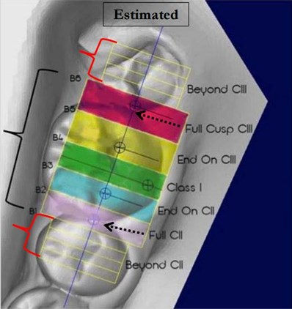
Συγκλεισιακή διαβάθμιση των Τάξεων κατά Angle
Ανάλογα με την περιοχή του κάτω πρώτου μόνιμου γομφίου
που συγκλείνει το εγγύς παρειακό φύμα του άνω πρώτου μονίμου γομφίου η σύγκλειση χαρακτηρίζεται
ως «πλήρες βήμα» (μωβ παραλληλόγραμμο στη φωτογραφία) ή «μισό βήμα» (γαλάζιο παραλληλόγραμμο στη φωτογραφία) ΙΙ Τάξης.
Ανάλογες διαβαθμίσεις υπάρχουν και για την ΙΙΙ Τάξη
https://www.americanboardortho.com/

Slide 9
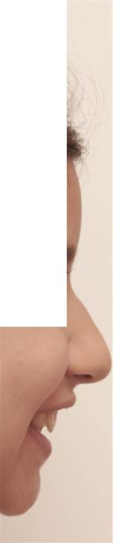
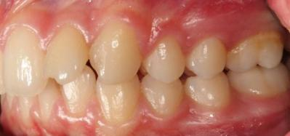
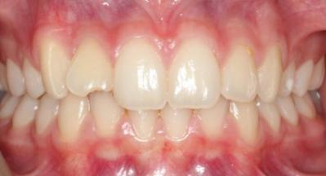
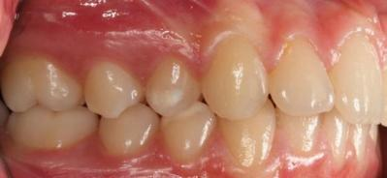
Οδοντικά η ΙΙ Τάξη
μπορεί να είναι αμφοτερόπλευρη ή ετερόπλευρη
και να έχει διαφορετική διαβάθμιση σε κάθε πλευρά
ΙΙ Τάξη, γομφίων κ’ κυνοδόντων, 1η κατηγορία, υποκατηγορία δεξιά,
μισό βήμα
(Class II, cuspid & molar relationship, division 2, subdivision right
half step)
Βλέποντας την πρόσθια φωτογραφία των οδοντικών φραγμών τι παρατηρούμε στην ετερόπλευρη ΙΙ Τάξη?
Ι Τάξη
(Class I)
το παραπάνω περιστατικό κατατάσσεται στην Ι ή στην ΙΙ Τάξη;
Notes:
παρατηρούμε απόκλιση των οδοντικών μέσων γραμμών

Slide 10
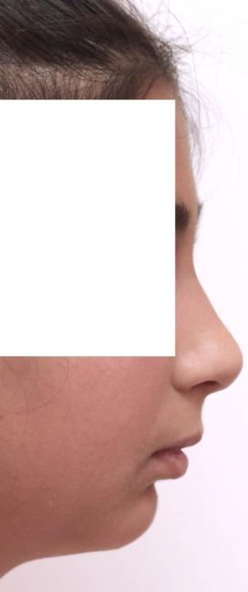
επίπεδο Αρμονίας (NP)
εκτός από οδοντικά
η ΙΙ Τάξη χαρακτηρίζεται από ιδιαίτερα
-σκελετικά χαρακτηριστικά που αφορούν την
άνω και κάτω γνάθο (θέση και μέγεθος σε σχέση με την πρόσθια βάση του κρανίου)
στο προσθιοπίσθιο αλλά και στο κάθετο επίπεδο
-περίγραμμα και σχέσεις μαλακών μορίων
κατατομή του προσώπου, χείλη, αύλακες μαλακών μορίων

Slide 11
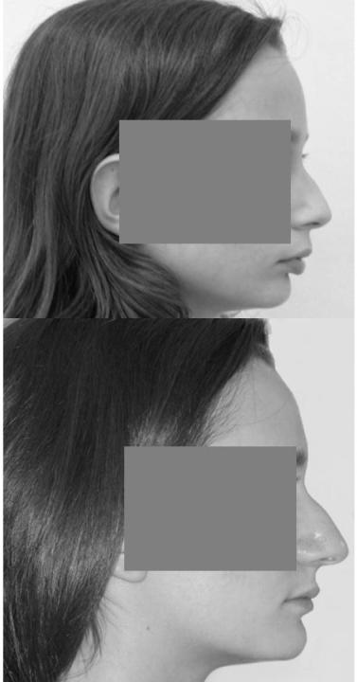
επίπεδο Αρμονίας (NP)
επίπεδο Φρανκφούρτης (FH)
αρχή θεραπείας
ΙΙ Τάξη
1η & 2η κατηγορία
αρχή
ορθοδοντική ανωμαλία οδοντική ή/και σκελετική στο προσθιοπίσθιο
ή/και στο κατακόρυφο επίπεδο
επίπεδο Φρανκφούρτης (FH)
τέλος θεραπείας
τέλος
Ασθενής 10 ετών που έλαβε ορθοδοντική θεραπεία. Οι φωτογραφίες απεικονίζουν τις αλλαγές στο προσθιοπίσθιο επίπεδο.

Slide 12
επίπεδο βάσης κάτω γνάθου (FMA)
επίπεδο Φρανκφούρτης (FH)
αρχή
ΙΙ Τάξη
1η & 2η κατηγορία
αρχή θεραπείας
ορθοδοντική ανωμαλία
οδοντική ή/και σκελετική στο προσθιοπίσθιο ή/και στο
κατακόρυφο
επίπεδο
επίπεδο βάσης κάτω γνάθου (FMA)
επίπεδο Φρανκφούρτης (FH)
τέλος
τέλος θεραπείας
Ασθενής 10 ετών που έλαβε ορθοδοντική θεραπεία. Οι φωτογραφίες απεικονίζουν τις αλλαγές στο κατακόρυφο επίπεδο.

Slide 13
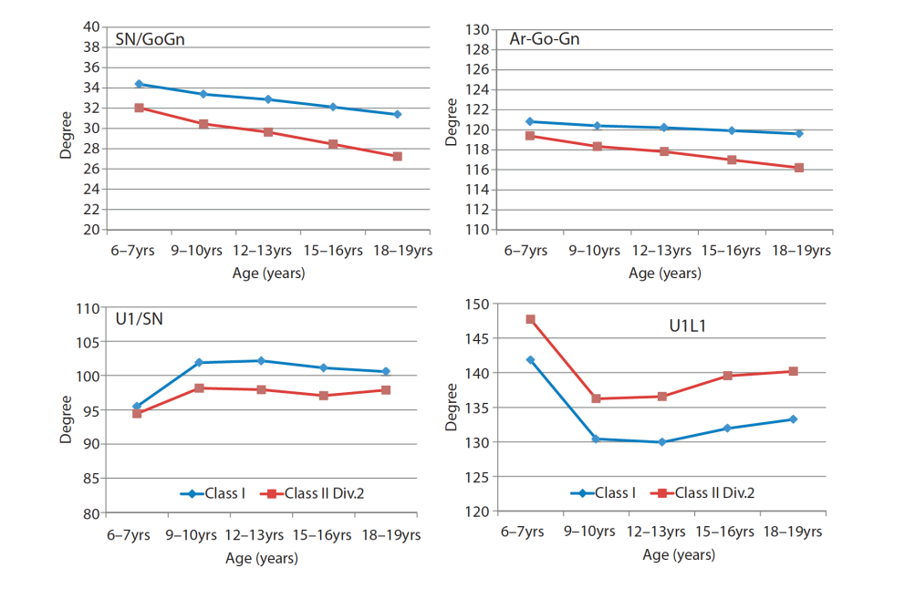
Μεταβολές στις σκελετικές σχέσεις στο κατακόρυφο επίπεδο και στη απόκλιση των άνω κεντρικών τομέων, ατόμων με σύγκλειση Ι Τάξης και ατόμων με σύγκλειση ΙΙ Τάξης, 2ης κατηγορίας, ηλικίας μεταξύ 6 και 19 ετών
(Barbosa LA. Longitudinal growth evaluation of untreated subjects with Class II, division 2, malocclusion. Masters thesis, Saint Louis University, 2012)

Slide 14
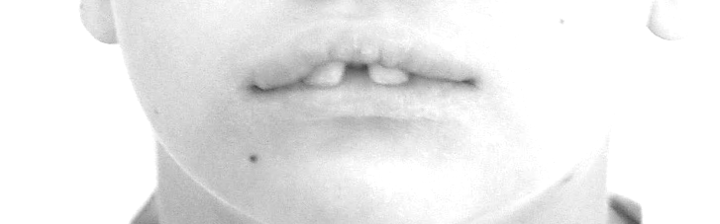
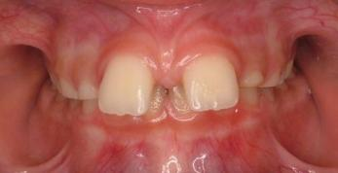
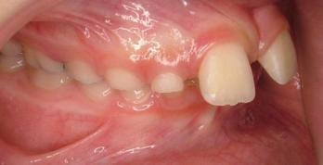
Επιπολασμός της ΙΙ Τάξης
21.5% των παιδιών 6-11 ετών και 15% των νέων 12-17 ετών μπορεί να παρουσιάσει αμφοτερόπλευρη ΙΙ Τάξη
74% των ατόμων με οδοντική ΙΙ Τάξη παρουσιάζουν και σκελετικά προβλήματα ΙΙ Τάξης
2-3% των Καυκάσιων παρουσιάζουν ορθοδοντική ανωμαλία ΙΙ Τάξης, 2^{η} κατηγορίας
Proffit WR, Fields HW Jr, Moray LJ. Prevalence of malocclusion and orthodontic treatment need in the United States: Estimates from the NHANES III survey. Int J Adult Orthod Orthognathic Sur 1998; 13(2): 97–106.
Beresford JS, Tooth size and class distinction. Dent Pract Dent Rec 1969; 20(3): 113–120.
Milacic M, Markovic M. A comparative occlusal and cephalometric study of dental and skeletal anteriorposterior relationships. Br J Orthod 1983; 10(1): 53–54.
Ast DB, Carlos JP, Cons NC. The prevalence and characteristics of malocclusion among senior high school students in upstate New York. Am J Orthod 1965; 51(6): 437–45.

Slide 15
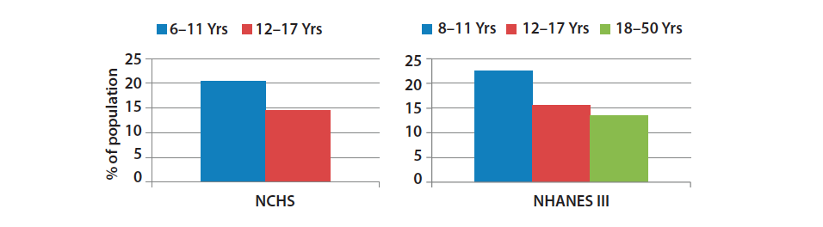
Επιπολασμός της ΙΙ Τάξης
Συχνότητα εμφάνισης ανωμαλιών σύγκλεισης ΙΙ Τάξης μεταξύ παιδιών, νέων και ενηλίκων Αμερικανών (δεδομένα από το Εθνικό Κέντρο Στατιστικών Υγείας και τη μελέτη NHANES III).
Proffit WR, Fields HW Jr, Moray LJ. Prevalence of malocclusion and orthodontic treatment need in the United States: Estimates from the NHANES III survey. Int J Adult Orthod Orthognathic Sur 1998; 13(2): 97–106.
Naini FB, Donaldson AN, McDonald F, Cobourne MT. Influence of chin height on perceived attractiveness in the rethognathic patient, layperson, and clinician. Angle Orthod 2012; 82(1): 88–95.
Kelly JE, Sanchez M, Van Kirk LE. An assessment of occlusion of teeth of children. DHEW publication no 74–1612. Washington, CD: National Center for Health Statistics, 1973.

Slide 16
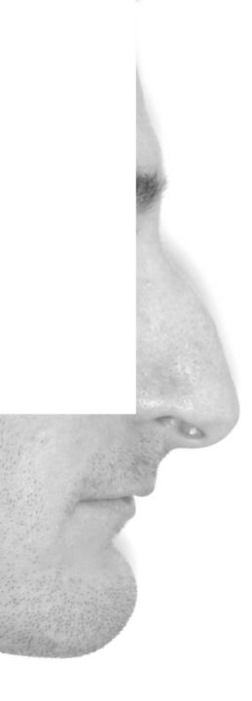
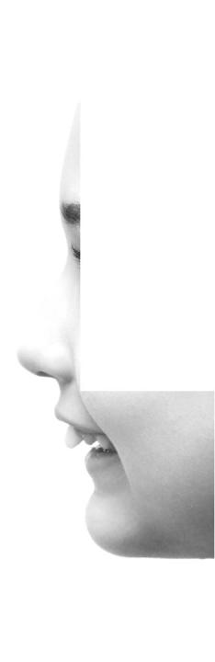
Αιτιολογία ΙΙ Τάξης
γονότυπος
δυσαρμονίες στο στάδιο των μικτών φραγμών
πρόωρη απώλεια νεογιλών γομφίων
στοματικές έξεις – θηλασμός του δακτύλου
παρακώλυση της αναπνευστικής οδού
μειωμένη δύναμη μασητήριων μυών
παρεμπόδιση ανάπτυξης της κάτω γνάθου σε περίπτωση αυξημένης
κατακόρυφης πρόταξης
σύνδρομα και ασθένειες

Slide 17
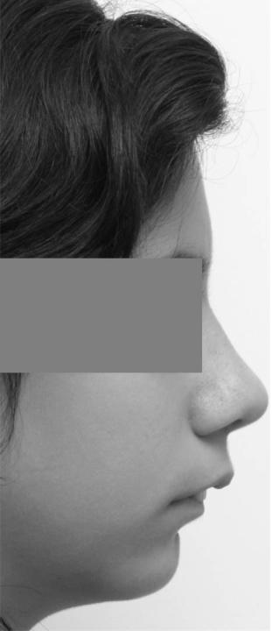
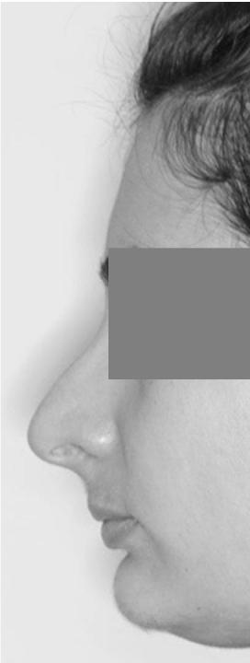
ΙΙ Τάξη
σκελετικός φαινότυπος
1η κατηγορία 2η κατηγορία
οπισθογναθισμός της κάτω γνάθου
προγναθισμός της άνω γνάθου
η απόκλιση των σκελετικών επιπέδων ποικίλει
κυρτή κατατομή
υποαπόκλιση των σκελετικών επιπέδων
μειωμένο κάτω πρόσθιο ύψος προσώπου
μικρή γωνία κλάδου/σώματος
ορθογναθική κατατομή με κυρτοκοίλη εμφάνιση, έντονος πώγωνας

Slide 18
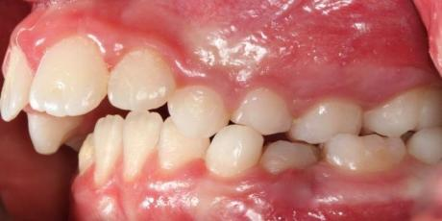
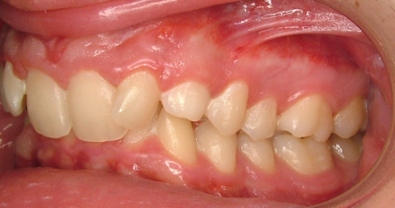
ΙΙ Τάξη
οδοντοφατνιακός φαινότυπος
1η κατηγορία 2η κατηγορία
χειλική απόκλιση των άνω προσθίων δοντιών
αυξημένη οριζόντια πρόταξη
υπερώια απόκλιση των άνω προσθίων δοντιών
  με πιθανή χαρακτηριστική εφίππευση των πλαγίων τομέων
χειλική απόκλιση των κάτω προσθίων
αυξημένη κατακόρυφη πρόταξη
αυξημένη διατομική γωνία
βαθιά καμπύλη του Spee

Slide 19
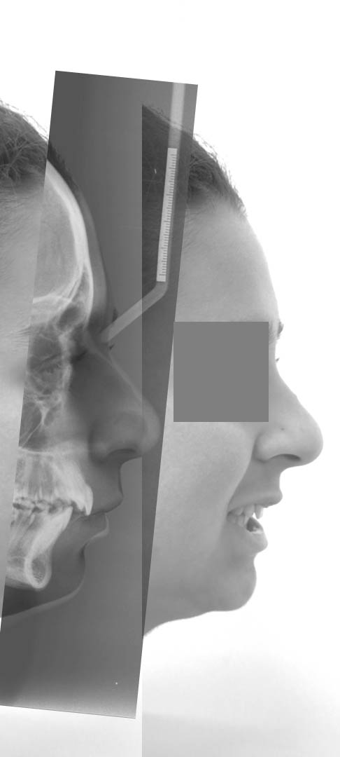
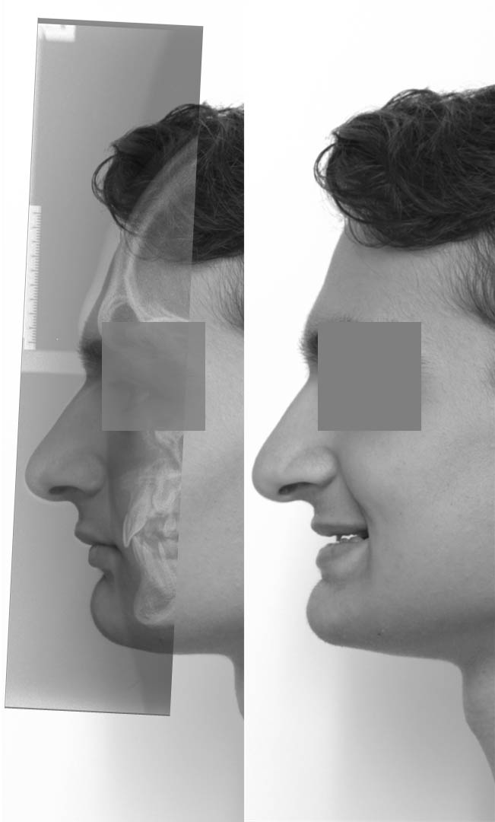
Η ταξινόμηση της ΙΙ Τάξης με βάση τα
μορφολογικά χαρακτηριστικά είναι δύσκολη
έχουν προταθεί πολλές ταξινομήσεις αλλά σήμερα
© D.Konstantonis, 2021

Slide 20
προτείνεται η αναφορά της θέσης και του μεγέθους των γνάθων
και της απόκλισης των προσθίων δοντιών
SN
Φυσιολογική άνω και κάτω γνάθος ως προς το μέγεθος και ως προς τη θέση σε σχέση με την πρόσθια βάση του κρανίου
Φυσιολογική απόκλιση άνω και κάτω προσθίων δοντιών ως προς την οστική τους βάση και το πρόσωπο
υπάρχουν φυσικά πολλοί συνδυασμοί αποκλίσεων

Slide 21
Συνδυασμοί οδοντικών και σκελετικών προβλημάτων στη ΙΙ Τάξη
προγναθισμός άνω γνάθου
προγναθισμός άνω γνάθου και αυξημένη χειλική απόκλιση άνω προσθίων
αυξημένη χειλική απόκλιση άνω προσθίων
προγναθισμός άνω γνάθου και αυξημένη
χειλική απόκλιση άνω και κάτω προσθίων

Slide 22
Συνδυασμοί οδοντικών και σκελετικών προβλημάτων στη ΙΙ Τάξη
οπισθογναθισμός κάτω γνάθου
οπισθογναθισμός άνω και κάτω γνάθου
μειωμένη γωνία βάσης κάτω γνάθου, υπερώια απόκλιση
άνω τομέων και χειλική απόκλιση κάτω τομέων
προγναθισμός άνω γνάθου με αυξημένη χειλική απόκλιση άνω τομέων και οπισθογναθισμός κάτω γνάθου

Slide 23
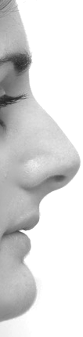
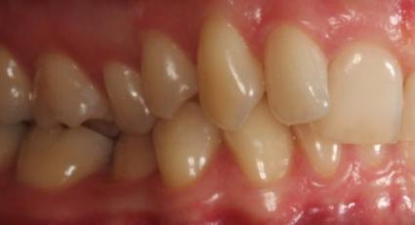
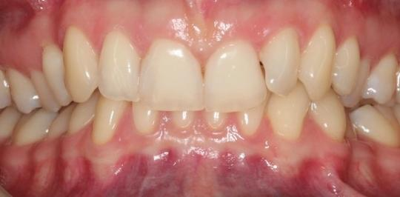
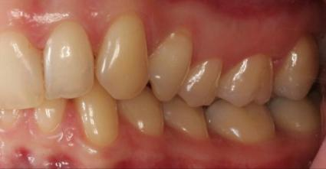
Περιγραφή των οδοντικών φραγμών
Προτείνεται η αναφορά της της οδοντικής Τάξης κατά Angle, γομφίων και κυνοδόντων
σε συνδυασμό με την αναφορά της απόκλισης των προσθίων δοντιών
ΙΙ Τάξη, 2^{η} κατηγορία
ΙΙ Τάξη γομφίων και κυνοδόντων δεξιά
ΙΙ Τάξη γομφίων, Ι τάξη κυνοδόντων αριστερά
με αυξημένη κατακόρυφη πρόταξη

Slide 24
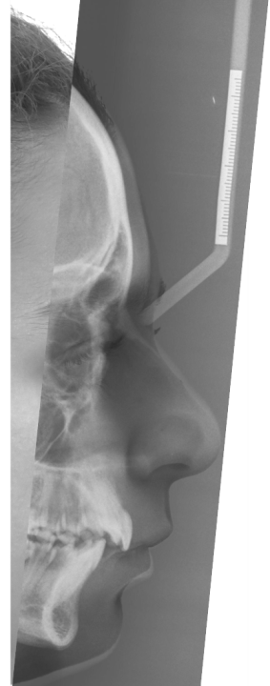
Περιγραφή των οδοντικών φραγμών και
του σκελετικού υποστρώματος
για αυτό το κορίτσι θα λέγαμε
ΙΙ Τάξη, 1^{η} κατηγορία κατά Angle - οδοντοσκελετική
Φυσιολογικού μεγέθους άνω γνάθος σε φυσιολογική θέση σε σχέση με την πρόσθια βάση του κρανίου
Μικρού μεγέθους κάτω γνάθος οπίσθια τοποθετημένη ως προς την πρόσθια βάση του κρανίου
Φυσιολογική απόκλιση και θέση των άνω τομέων ως προς την οστική τους βάση και το πρόσωπο
Χειλική απόκλιση των κάτω τομέων ως προς την οστική τους βάση και οπίσθια θέση ως προς το πρόσωπο
οι παραπάνω διαπιστώσεις προκύπτουν μετά από την κεφαλομετρική ανάλυση

Slide 25
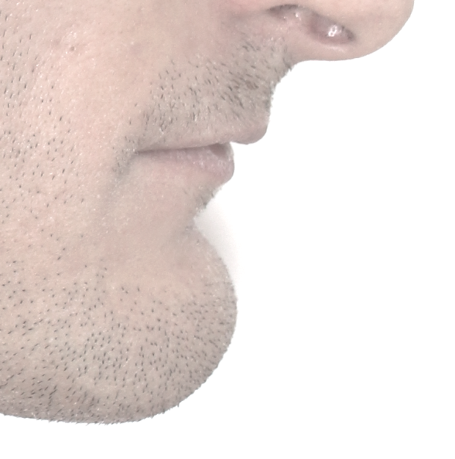
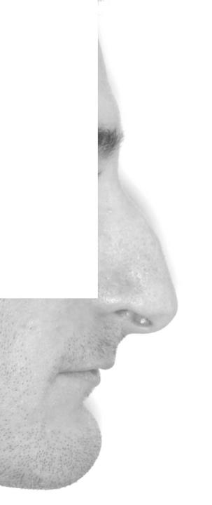
ΙΙ τάξη, 2 κατηγορία
Χαρακτηριστικά μαλακών μορίων και
κατατομή του προσώπου
προπέτεια της ρινός
αυξημένη ρινοχειλική γωνία
έντονη γενειοχειλική αύλακα
προτεταμένος πώγωνας
κυρτή κατατομή
(κυρτοκοίλη)
Notes:
Κυρτοκοίλη είναι επίσης ένα δόκιμος όρος που
περιγράφει την κατατομή ΙΙ,2 και είχε προταθεί
από την Καθ. Μ. Σπυροπούλου

Slide 26
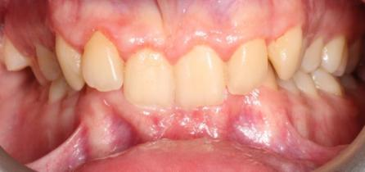
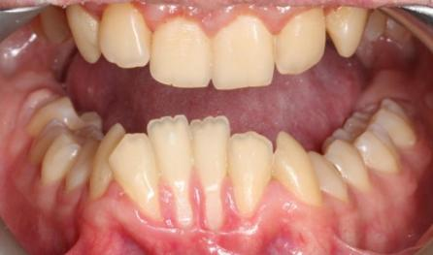
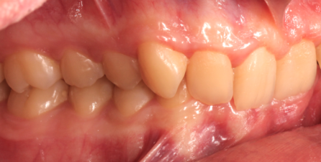
Άνδρας 19 ετών που δεν έλαβε
εγκαίρως ορθοδοντική θεραπεία
για ανωμαλία σύγκλεισης
ΙΙ τάξης, 2^{ης} κατηγορίας
Λόγω της υπερσύγκλεισης
προκλήθηκε εκτεταμένη βλάβη του
περιοδοντίου στα κάτω πρόσθια
δόντια
Κεφαλομετρική ανάλυση

Slide 27
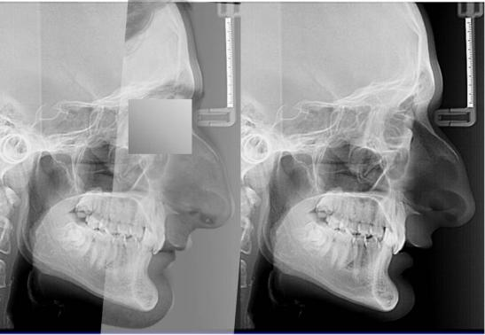
Κεφαλομετρική ανάλυση
Άνδρας 19 ετών με σκελετική και οδοντική ανωμαλία σύγκλεισης ΙΙ Tάξης, 2^{ης} κατηγορίας
Παρατηρήστε ότι η μέτρηση της διατομικής γωνίας είναι 173,2⁰. Η φυσιολογική τιμή όταν οι τομείς βρίσκονται σε κανονική χειλεογλωσσική απόκλιση ως προς την οστική τους βάση είναι 135⁰

Slide 28
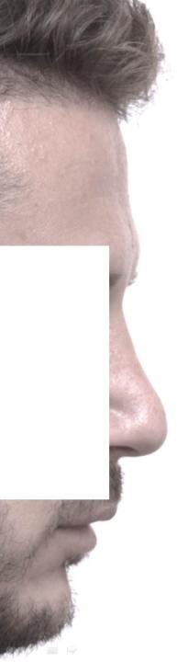
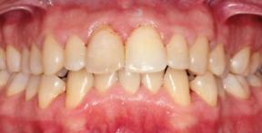
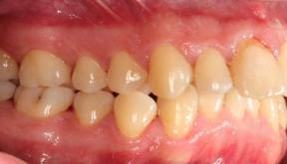
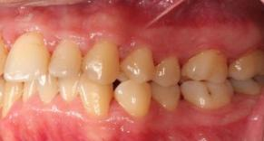
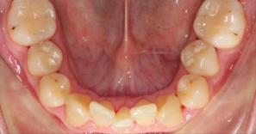
Επίπεδο Αρμονίας
Άνδρας 27 ετών
ΙΙ, 1 Τάξη σκελετική & οδοντική
οπισθογναθισμός άνω και κάτω γνάθου
αυξημένη χειλική απόκλιση των άνω προσθίων
SNA
SNB
ANB
FH

Slide 29
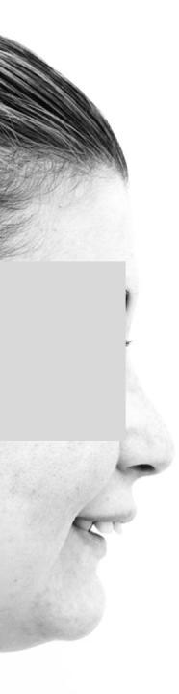
ΙΙ Τάξη
Αισθητικά προβλήματα
Ένας λόγος για τη θεραπεία ασθενών με σύγκλειση ΙΙ Τάξης είναι η βελτίωση των αισθητικών προβλημάτων.
Εκτός των αισθητικών προβλημάτων που προκύπτουν από την αυξημένη οριζόντια ή κατακόρυφη πρόταξη που συχνά συνοδεύονται και από άλλες οδοντικές αποκλίσεις (στροφές, συνωστισμός κ.α.)
η κυρτή κατατομή του προσώπου και η οπίσθια θέση του πώγωνα, χαρακτηριστικά της ΙΙ Τάξης, προβληματίζουν έντονα τους οδοντιάτρους.
Η κυρτή κατατομή προσώπου θεωρείται λιγότερο αρεστή, αισθητικά, σε σχέση με την ευθεία κατατομή.
Οδοντίατροι και κοινή γνώμη συμφωνούν ότι η ευθεία κατατομή σε ένα πρόσωπο λιγότερο οπισθογναθικό αυξάνει την ελκυστικότητα.
Czarnecki ST, Nanda RS, Currier GF. Perceptions of a balanced facial profile. Am J Orthod Dentofac Orthop 1993; 104(2): 180–187.
Michiels G, Sather AH. Determinants of facial attractiveness in a sample of white women. Int J Adult Orthod Orthognathic Surg 1994; 9(2): 95–103.
Maple JR, Vig KW, Beck FM, et al. A comparison of providers’ and consumers’ perceptions of facial-profile attractiveness. Am J Orthod Dentofacial Orthop 2005; 128(6): 690–696.

Slide 30
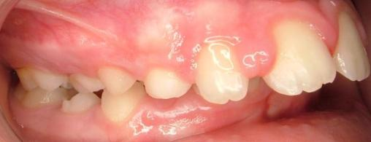

ΙΙ Τάξη
Λειτουργικά
προβλήματα
Σε άτομα ΙΙ Τάξης η μασητική ικανότητα (ικανότητα λειοτρίβησης των τροφών) έχει αναφερθεί στο 60% του φυσιολογικού.
Το μέγεθος των τεμαχιδίων λειοτριβημένης τροφής σε άτομα ΙΙ Τάξης είναι περίπου 15% μεγαλύτερο συγκριτικά με αυτό που παρατηρείται σε άτομα με αρμονική σύγκλειση.
Η περιορισμένη ικανότητα λειοτρίβησης των τροφών έχει συνδεθεί άμεσα με τη μείωση των επιφανειών επαφής που συσχετίζεται με τις ανωμαλίες ΙΙ Τάξης.
μεταβολή στο πρότυπο κινηματικής της κάτω γνάθου
μείωση επιφανειών επαφής
μειωμένες μασητικές δυνάμεις
Henrikson T, Ekberg EC, Nilner M. Masticatory efficiency and ability in relation to occlusion and mandibular dysfunction in girls. Int J Prosthodont 1998; 11(2): 125–132.
English JD, Buschang PH, Throckmorton GS. Does malocclusion affect masticatory performance? Angle Orthod 2002; 72(1): 21–27.
Owens S, Buschang PH, Throckmorton GS, et al. Masticatory performance and areas of occlusal contact and near contact in subjects with normal occlusion and malocclusion. Am J Orthod Dentofac Orthop 2002; 121(6): 602–609.

Slide 31

ΙΙ Τάξη
Λειτουργικά
προβλήματα
Η λειτουργική μασητική παρέκκλιση είναι πιο εμφανής σε άτομα ΙΙ Τάξης με υπεραποκλίνοντα σκελετικά επίπεδα
Τα άτομα αυτά έχουν ατροφικότερους μασητικούς μυς και ηπιότερες μασητικές δυνάμεις σε σύγκριση με τους ασθενείς που έχουν υποαποκλίνοντα τύπο προσώπου.
Proffit WR, Fields HW, Nixon WL. Occlusal forces in normal- and long-face adults. J Dent Res 1983; 62 (5): 566–70.
García-Morales P, Buschang PH, Throckmorton GS, English JD. Maximum bite force, muscle efficiency and mechanical advantage in children with vertical growth patterns. Eur J Orthod 2003; 25(3): 265–272.

Slide 32

Ποσοστά ατόμων με φυσιολογική σύγκλειση, με ανωμαλία σύγκλεισης Ι Τάξης και με ανωμαλία σύγκλεισης ΙΙ Τάξης που εμφανίζουν φυσιολογική ικανότητα (0% -100% κλίμακα μέτρησης ικανότητας ) να δαγκώσουν ή να μασήσουν μπριζόλες, παϊδάκια και άλλα σκληρά κρέατα.
English JD, Buschang PH, Throckmorton GS. Does malocclusion affect masticatory performance? Angle Orthod 2002; 72(1): 21–27.

Slide 33



Το έγκαιρο της ορθοδοντικής θεραπείας στη ΙΙ Τάξη
ΙΙ Τάξη
πότε ξεκινάμε
τη θεραπεία;
αρχή θεραπείας
Ι Φάση θεραπείας
έναντι
ΙΙ Φάσεων θεραπείας
προς το τέλος της Ι Φάσης θεραπείας
Κορίτσι 8 ετών στη Φάση Ι θεραπείας ανωμαλίας σύγκλεισης ΙΙ, 1 με εξωστοματικό τόξο υψηλής έλξης και
ορθοδοντικό μηχανισμό αγκίστρων 2x4

Slide 34



Το έγκαιρο της ορθοδοντικής θεραπείας στη ΙΙ Τάξη
Η σημασία της έγκαιρης θεραπευτικής παρέμβασης σε 1 ή σε 2 Φάσεις
Ορθοδοντική θεραπεία 2 Φάσεων
Φάση Ι με αναχαιτιστική θεραπεία - διατήρηση και αργότερα Φάση ΙΙ για ολοκλήρωση της θεραπείας
πλεονεκτήματα
εκμετάλλευση του δυναμικού αύξησης
βελτίωση των σκελετικών δυσαρμονιών
αξιοποίηση της μεταβατικής οδοντοφυΐας & διαχείριση της ανάπτυξης των οδοντικών τόξων
εξάλειψη λειτουργικών παρεκκλίσεων
πρόληψη-μείωση των τραυματισμών
πρόληψη των περιοδοντικών προβλημάτων
η καλύτερη συνεργασία από την πλευρά των ασθενών
βελτίωση της αυτοεκτίμησης & συναισθηματική ικανοποίηση
η πιθανότητα μιας απλούστερης και με λιγότερες εξαγωγές δεύτερης φάσης
θέματα διαχείρισης του ιατρείου
μειονεκτήματα
μικρή αποτελεσματικότητα,
ο παρατεταμένος χρόνος θεραπείας
η ανωριμότητα των ασθενών
μη ικανοποιητική στοματική υγιεινή &
φροντίδα των ορθοδοντικών συσκευών,
αυξημένο κόστος της θεραπείας
Κορίτσι 7.7 ετών, πρέπει να αρχίσει θεραπεία ή όχι;

Slide 35








Πότε πρέπει να ξεκινήσει η ορθοδοντική θεραπεία?
Το έγκαιρο της ορθοδοντικής θεραπείας στη ΙΙ Τάξη
Πότε πρέπει να ξεκινήσει η ορθοδοντική θεραπεία;
TRAUMA ALERT
Κορίτσι 7.5 ετών που έλαβε ορθοδοντική
θεραπεία σε 2 Φάσεις
H Φάση Ι διήρκησε 14 μήνες και περιλάμβανε εξωστοματικό τόξο και μηχανισμό αγκίστρων 2x4 με σκοπό τη βελτίωση της σκελετικής δυσαρμονίας και τη μείωση της οριζόντιας πρόταξης.
Η Φάση ΙΙ ξεκίνησε στην ηλικία των 11 ετών και αποσκοπούσε στην τελειοποίηση της σύγκλεισης με ακίνητα ορθοδοντικά άγκιστρα σε όλα τα δόντια
Αρχή Φάσης Ι
Τέλος Φάσης ΙΙ

Slide 36




Το έγκαιρο της ορθοδοντικής θεραπείας στη ΙΙ Τάξη
αποτελεσματικότητα
αποδοτικότητα
Η έννοια της αποτελεσματικότητας εκφράζει
την ικανότητα επίλυσης ενός προβλήματος.
Η αποδοτικότητα είναι μία έννοια που συσχετίζει το αποτέλεσμα με τον χρόνο που απαιτήθηκε για την επίτευξη του.
διάλειμμα
συντήρηση
Ασθενής 8 ετών, θα είναι η θεραπεία τελικά αποδοτική;
Η θεραπεία των ορθοδοντικών ανωμαλιών στα παιδιά ενδείκνυται σε περιπτώσεις όπου υπάρχουν ενδείξεις υπέρ της βελτίωσης της ποιότητας του αποτελέσματος (αποτελεσματικότητα) και της ελάττωσης του χρόνου για την επίτευξή του (αποδοτικότητα).
Εάν υπάρχει επιστημονική τεκμηρίωση ότι το εκάστοτε πρόβλημα θα αντιμετωπιστεί αποτελεσματικά
με μία πρώιμη έναρξη, τότε η ορθοδοντική παρέμβαση επιβάλλεται.

Slide 37
Επανεξέταση
μια εύκολη και πιθανά ωφέλιμα προσέγγιση
Ένα πρωτόκολλο επανεξέτασης των ασθενών ανά τακτά χρονικά διαστήματα κατά τη διάρκεια της αύξησης και ανάπτυξης επιτρέπει στον κλινικό να αξιολογήσει τον παράγοντα κόστος/όφελος της πρώιμης θεραπείας.
ανά εξάμηνο
ανά έτος
όποτε κρίνει ο ειδικός
Ακόμα
Οι κλινικοί πρέπει να κατανοήσουν ότι στη διάρκεια της διαμόρφωσης της οδοντικής σύγκλεισης
δεν απαντώνται μόνο μια σειρά ιδανικών χαρακτηριστικών αλλά και ένα ευρύ φάσμα φυσιολογικών
χαρακτηριστικών
που δεν πρέπει να εκλαμβάνονται ως παρεκκλίσεις .

Slide 38




Το έγκαιρο της ορθοδοντικής θεραπείας στη ΙΙ Τάξη
Επανεξέταση αγοριού που παρουσιάστηκε με ΙΙ Τάξη, 1^{η} κατηγορία ανά 1 έτος
6 ετών, 4 μηνών
7 ετών, 7 μηνών
8 ετών, 4 μηνών
9 ετών, 4 μηνών
© D.Konstantonis, 2021

Slide 39

ΙΙ Τάξη
1η & 2η κατηγορία
ΟΡΘΟΔΟΝΤΙΚΗ ΘΕΡΑΠΕΙΑ
ΙΙ Τάξη, 2^{η} κατηγορία?

Slide 40
Με σύμμαχο την αύξηση
Αλληλεπίθεση κεφαλομετρικών ιχνογραφημάτων
Η αύξηση επήλθε προς τα κάτω κι εμπρός (ευνοϊκή φορά)
κόκκινο: αρχή – μπλε: τέλος

Slide 41

Ασθενής #1
κορίτσι 11 ετών
ΙΙ Τάξη, 1^{η} κατηγορία κατά Angle

Slide 42




Ασθενής #1
Κορίτσι 11 ετών παραπέμφθηκε από τον οδοντίατρο της για ορθοδοντική εξέταση

Slide 43

Γωνία κυρτότητας προσώπου
26○ (13○ - SD 5○)
Na Perpendicular
N’
F Horizontal
A’
Pg’
Εκτίμηση της κατατομής του προσώπου

Slide 44
Steiner Analysis
Θέση της άνω γνάθου
στο προσθιοπίσθιο επίπεδο
N
SNA
S
Γωνία SNA
Μέση τιμή: 82°
Μεγαλύτερη τιμή υποδεικνύει πιο πρόσθια θέση της άνω γνάθου ενώ
Μειωμένη τιμή υποδεικνύει πιο οπίσθια θέση της άνω γνάθου
A

Slide 45
Steiner Analysis
Θέση της κάτω γνάθου
στο προσθιοπίσθιο επίπεδο
N
SNB
S
Γωνία SNB
Μέση τιμή: 80°
Μεγαλύτερη τιμή υποδεικνύει πιο πρόσθια θέση της κάτω γνάθου ενώ
Μειωμένη τιμή υποδεικνύει ότι η κάτω γνάθος βρίσκεται σε οπίσθια θέση
B

Slide 46
Steiner Analysis
Θέση της άνω ως προς την κάτω γνάθο
στο προσθιοπίσθιο επίπεδο
ANB
N
= SNA-SNB
S
Γωνία ANB
Μέση τιμή: 2°
Η γωνία δίνει μια εκτίμηση της σκελετικής δυσαρμονίας μεταξύ των δύο γνάθων στο προσθιοπίσθιο επίπεδο
Αυξημένη τιμή υποδεικνύει σκελετική σχέση ΙΙ Τάξης ενώ ελαττωμένη τιμή ή κάτω από το 0 δείχνει σκελετική σχέση ΙΙΙ Τάξης
Po
Or
A
B
Pg

Slide 47



Quiz
Αν γνωρίζουμε τη γωνία ANB
α) μπορούμε να αποφασίσουμε αν θα χρησιμοποιήσουμε εξωστοματικό τόξο
β) να αποφασίσουμε αν θα χρησιμοποιήσουμε μάσκα προσώπου
γ) όλα τα παραπάνω
δ) κανένα από τα παραπάνω

Slide 48

κεφαλομετρική ανάλυση

Slide 49


Διάγνωση
ΙΙ Τάξη, 1^{η} κατηγορία κατά Angle
σκελετική και οδοντική
σοβαρός οπισθογναθισμός της κάτω γνάθου
αυξημένη οριζόντια πρόταξη
έντονη χειλική απόκλιση των κάτω προσθίων
Σχέδιο θεραπείας
λειτουργικό μηχάνημα «ενεργοποιητής»
εξωστοματικό τόξο αυχενικής έλξης
ακίνητοι ορθοδοντικοί μηχανισμοί
επανεκτίμηση για πιθανές εξαγωγές

Slide 50





Ορθοδοντική θεραπεία ΙΙ Τάξης
Λειτουργικά μηχανήματα
Χρησιμοποιούνται σε ασθενείς που βρίσκονται σε ανάπτυξη με σκοπό τη μεγαλύτερη αύξηση της κάτω γνάθου προς τα εμπρός. Με αυτόν τον τρόπο επιτυγχάνεται ιδανική σύγκλειση και βελτίωση της κατατομής του προσώπου.
Στην ασθενή #1 λόγω της έντονης δυσαρμονίας μεταξύ άνω και κάτω γνάθου χρησιμοποιήθηκε κινητός μηχανισμός τύπου «ενεργοποιητή» σε συνδυασμό με εξωστοματικό τόξο.
Κινητός μηχανισμός τύπου «ενεργοποιητή» (activator)

Slide 51





Μετά την εφαρμογή των ορθοδοντικών μηχανισμών

Slide 52

11 μήνες μετά την έναρξη της θεραπείας

Slide 53



16 μήνες μετά την έναρξη της θεραπείας

Slide 54
Αλληλεπίθεση κεφαλομετρικών ακτινογραφημάτων στους 22 μήνες θεραπείας
κόκκινο: αρχική
μπλε: πρόοδος

Slide 55

Επίπεδο Αρμονίας
Παρατηρούμε βελτίωση των μετρήσεων που αποτιμούν
το σκελετικό υπόβαθρο της ασθενούς στο προσθιοπίσθιο επίπεδο
FH
 | ANB | Wits | FMA | SNA | SNB | Pg/NB
start | 9.6 | 7.1 | 28.3 | 82.3 | 72.7 | 0.4
22 m | 6 | 2.5 | 29.2 | 79.5 | 73.5 | 1

Slide 56


Γωνία κυρτότητας προσώπου
26○ (13○ - SD 5○)
Γωνία κυρτότητας προσώπου
19○ (13○ - SD 5○)
αρχή θεραπείας
φωτογραφία προόδου
βελτίωση της κυρτότητας του προσώπου
N’
N’
A
A
Pg’
Pg’

Slide 57

ΙΙ Τάξη, 1^{η} κατηγορία
αρχή θεραπείας
11 μήνες σε θεραπεία
16 μήνες σε θεραπεία

Slide 58


Ασθενής #2
Αγόρι 10 ετών με οδοντική ΙΙ, 1 Τάξη

Slide 59




Ασθενής #2
Οδοντικές μετακινήσεις για την επίτευξη Ι Τάξης
Ασθενής 10 ετών
Πως περιγράφουμε την Τάξη κατά Angle;
Ποιος ορθοδοντικός μηχανισμός θα χρησιμοποιηθεί;

Slide 60



Ορθοδοντική Θεραπεία ΙΙ Τάξης
Εξωστοματικό τόξο
Χρησιμοποιείται για να ωθήσει τους άνω γομφίους προς τα άπω ώστε να επιτευχθεί μια αρμονική σύγκλειση.
Τοποθετείται σε ορθοδοντικούς δακτυλίους που έχουν συγκολληθεί στους άνω πρώτους γομφίους.
Είναι ορθοδοντικός μηχανισμός που εφαρμόζεται κυρίως στα παιδιά.
Εξωστοματικό τόξο
Αγόρι ηλικίας 10 ετών με ΙΙ Τάξη, 1^{η} κατηγορία. Ο ασθενής φορά το εξωστοματικό τόξο σύμφωνα με τις οδηγίες του ορθοδοντικού κατ’ ελάχιστο 12 ώρες κάθε μέρα.

Slide 61





αρχικές φωτογραφίες
φωτογραφίες προόδου
Τα βέλη υποδεικνύουν την επιθυμητή φορά μετακίνησης των γομφίων
Το εξωστοματικό τόξο ώθησε προς τα άπω τους άνω πρώτους μονίμους γομφίους
Επίτευξη Ι Τάξης γομφίων

Slide 62

Ασθενής #3
Αγόρι 11.5 ετών
ΙΙ Τάξη, 2η κατηγορία με υπογναθισμό της κάτω γνάθου κ’ προτεταμένους άνω τομείς

Slide 63



Αρχή ορθοδοντικής θεραπείας

Slide 64

SKELETAL MEASUR.
SNA: 84,3
Lande angle (FH-NA): 95**
84,3
SNB: 77,9
77,9
Facial angle (FH-NPog): 90,5*
6,3*
SNPog: 79,7
NSBa: 131,2
ANB: 6,3***
Αρχική κεφαλομετρική ανάλυση
Wits ABO (mm): 8,9***
SN-PP: 5,2-**
GoGn-SN: 30
MP-PP: 18,8
Y-axis: 57
Gonial angle: 113,6-**
UFH \ TFH: 46,2***
LFH \ TFH: 53,8-***
DENTAL MEASUR.
U1-FH: 129,7***
U1-SN: 118,9*
U1-PP: 124,2**
6,3*
U1-APog: 44,6***
U1 to APog (mm): 10**
PP-FOP: 0,7-***
34,7***
6,9*
AB-FOP: 71,6-***
L1-FOP: 62,2-**
L1-APog: 18-*
117,4-***
L1 to APog (mm): -2,5-*
SOFT-TISSUE MEASUR.
Labionasal angle: 111,5*
21,6-*
2,7
Up. lip to E-Plane: -0,4*
Low. lip to E-Plane: -3,6-**
3,1*
Z-angle (Merrifield): 70,9-*
H-angle: 17,8***
PC1 Skeletal 14: -1,2-*
PC2 Skeletal 14: -1,4-*
PC3 Skeletal 14: 0,4
13,5-***
67,1
99,5*

Slide 65
SKELETAL MEASUR.
SNA: 84,3
Lande angle (FH-NA): 95**
84,3
SNB: 77,9
77,9
Facial angle (FH-NPog): 90,5*
6,3*
SNPog: 79,7
NSBa: 131,2
ANB: 6,3***
Αρχική κεφαλομετρική ανάλυση
Wits ABO (mm): 8,9***
SN-PP: 5,2-**
GoGn-SN: 30
MP-PP: 18,8
Y-axis: 57
Gonial angle: 113,6-**
UFH \ TFH: 46,2***
LFH \ TFH: 53,8-***
DENTAL MEASUR.
U1-FH: 129,7***
U1-SN: 118,9*
U1-PP: 124,2**
6,3*
U1-APog: 44,6***
U1 to APog (mm): 10**
PP-FOP: 0,7-***
34,7***
6,9*
AB-FOP: 71,6-***
L1-FOP: 62,2-**
L1-APog: 18-*
117,4-***
L1 to APog (mm): -2,5-*
SOFT-TISSUE MEASUR.
Labionasal angle: 111,5*
21,6-*
2,7
Up. lip to E-Plane: -0,4*
Low. lip to E-Plane: -3,6-**
3,1*
Z-angle (Merrifield): 70,9-*
H-angle: 17,8***
PC1 Skeletal 14: -1,2-*
PC2 Skeletal 14: -1,4-*
PC3 Skeletal 14: 0,4
13,5-***
67,1
99,5*

Slide 66




α) ενεργοποιητής
γ) ακίνητοι ορθοδοντικοί μηχανισμοί
β) εξωστοματικό τόξο
Η ορθοδοντική θεραπεία περιλαμβάνει α) μηχανισμό τύπου ενεργοποιητή, β) εξωστοματικό τόξο και γ) ακίνητους
ορθοδοντικούς μηχανισμούς

Slide 67






FH
Αρχή θεραπείας
Μετά από 11 μήνες

Slide 68


N perpendicular
FH

Slide 69


2 χρόνια μετά την έναρξη της θεραπείας

Slide 70



2 χρόνια μετά την
έναρξη της θεραπείας
Ακίνητοι ορθοδοντικοί
μηχανισμοί (άγκιστρα)

Slide 71

SKELETAL MEASUR.
SNA: 85,8*
Lande angle (FH-NA): 94,1**
SNB: 82,1
85,8*
Facial angle (FH-NPog): 92,4**
82,1
SNPog: 84,2*
3,7
NSBa: 129,6
ANB: 3,7
Κεφαλομετρική ανάλυση προόδου
στα 2 έτη θεραπείας
Wits ABO (mm): 4,1***
SN-PP: 3,9-***
GoGn-SN: 24,1-***
MP-PP: 14,8-*
Y-axis: 55,5
Gonial angle: 109,4-***
UFH \ TFH: 44,4
LFH \ TFH: 55,6
DENTAL MEASUR.
U1-FH: 121,3**
U1-SN: 113
U1-PP: 116,9*
3,7
U1-APog: 30,7**
U1 to APog (mm): 3,2
PP-FOP: 2,9-***
27,2**
2,1
AB-FOP: 81,8-*
L1-FOP: 60,5-**
L1-APog: 28,6*
120,7-**
L1 to APog (mm): -0,1
SOFT-TISSUE MEASUR.
Labionasal angle: 122,1***
28,4*
3,4
Up. lip to E-Plane: -4,2-**
Low. lip to E-Plane: -3,2-**
3,7*
Z-angle (Merrifield): 75,8
H-angle: 14,6***
PC1 Skeletal 14: -1,4-*
PC2 Skeletal 14: 0,1
PC3 Skeletal 14: 1,4*
13,6-***
61,9
104,5**

Slide 72
SKELETAL MEASUR.
SNA: 85,8*
Lande angle (FH-NA): 94,1**
SNB: 82,1
85,8*
Facial angle (FH-NPog): 92,4**
82,1
SNPog: 84,2*
3,7
NSBa: 129,6
ANB: 3,7
Κεφαλομετρική ανάλυση προόδου
στα 2 έτη θεραπείας
Wits ABO (mm): 4,1***
SN-PP: 3,9-***
GoGn-SN: 24,1-***
MP-PP: 14,8-*
Y-axis: 55,5
Gonial angle: 109,4-***
UFH \ TFH: 44,4
LFH \ TFH: 55,6
DENTAL MEASUR.
U1-FH: 121,3**
U1-SN: 113
U1-PP: 116,9*
3,7
U1-APog: 30,7**
U1 to APog (mm): 3,2
PP-FOP: 2,9-***
27,2**
2,1
AB-FOP: 81,8-*
L1-FOP: 60,5-**
L1-APog: 28,6*
120,7-**
L1 to APog (mm): -0,1
SOFT-TISSUE MEASUR.
Labionasal angle: 122,1***
28,4*
3,4
Up. lip to E-Plane: -4,2-**
Low. lip to E-Plane: -3,2-**
3,7*
Z-angle (Merrifield): 75,8
H-angle: 14,6***
PC1 Skeletal 14: -1,4-*
PC2 Skeletal 14: 0,1
PC3 Skeletal 14: 1,4*
13,6-***
61,9
104,5**

Slide 73
SKELETAL MEASUR.
|
SKELETAL MEASUR.
SNA: 85,8*
|
84,3
Αλληλεπίθεση κεφαλομετρικών ακτινογραφημάτων στα 2 έτη θεραπείας στο επίπεδο SN
Lande angle (FH-NA): 94,1**
|
95**
SNB: 82,1
|
77,9
85,8*
|
84,3
Facial angle (FH-NPog): 92,4**
|
90,5*
82,1
|
77,9
SNPog: 84,2*
|
79,7
3,7
|
6,3*
NSBa: 129,6
|
131,2
ANB: 3,7
|
6,3***
Wits ABO (mm): 4,1***
|
8,9***
SN-PP: 3,9-***
|
5,2-**
GoGn-SN: 24,1-***
|
30
MP-PP: 14,8-*
|
18,8
Y-axis: 55,5
|
57
Gonial angle: 109,4-***
|
113,6-**
UFH \ TFH: 44,4
|
46,2***
LFH \ TFH: 55,6
|
53,8-***
DENTAL MEASUR.
|
DENTAL MEASUR.
U1-FH: 121,3**
|
129,7***
U1-SN: 113
|
118,9*
U1-PP: 116,9*
|
124,2**
3,7
|
6,3*
U1-APog: 30,7**
|
44,6***
U1 to APog (mm): 3,2
|
10**
PP-FOP: 2,9-***
|
0,7-***
27,2**
|
34,7***
2,1
|
6,9*
AB-FOP: 81,8-*
|
71,6-***
L1-FOP: 60,5-**
|
62,2-**
L1-APog: 28,6*
|
18-*
120,7-**
|
117,4-***
L1 to APog (mm): -0,1
|
-2,5-*
SOFT-TISSUE MEASUR.
|
SOFT-TISSUE MEASUR.
Labionasal angle: 122,1***
|
111,5*
28,4*
|
21,6-*
3,4
|
2,7
Up. lip to E-Plane: -4,2-**
|
-0,4*
Low. lip to E-Plane: -3,2-**
|
-3,6-**
3,7*
|
3,1*
Z-angle (Merrifield): 75,8
|
70,9-*
H-angle: 14,6***
|
17,8***
PC1 Skeletal 14: -1,4-*
|
-1,2-*
PC2 Skeletal 14: 0,1
|
-1,4-*
PC3 Skeletal 14: 1,4*
|
0,4
μαύρο: αρχική
κόκκινο: προόδου
13,6-***
|
13,5-***
61,9
|
67,1
104,5**
|
99,5*

Slide 74

Αλληλεπίθεση κεφαλομετρικών ακτινογραφημάτων στα 2 έτη θεραπείας
μαύρο: αρχική
κόκκινο: προόδου
Θεραπεία αποτελεσματική – Αύξηση ευνοϊκή

Slide 75



αρχή
11 μήνες
24 μήνες
Επίπεδο Αρμονίας
FH

Slide 76






αρχή
11 μήνες
24 μήνες
Επίπεδο Αρμονίας
FH

Slide 77

Ασθενής #4
Αγόρι 17 ετών
ΙΙ, 2 Τάξη με οδοντικές παρεκκλίσεις

Slide 78

Ασθενής #4
Notes:
Pt kolokythas kon/Nos ele

Slide 79





Ασθενής #4

Slide 80

Ποια οδοντική παρέκκλιση παρατηρούμε στην πανοραμική ακτινογραφία;

Slide 81

Έχει γίνει σωστή λήψη
της κεφαλομετρικής ακτινογραφίας;
Ο έγκλειστος κυνόδοντας βρίσκεται
παρειακά ή υπερώια;

Slide 82


Ενδοστοματική φωτογραφία προόδου
Διακρίνουμε την έλξη του κυνόδοντα στον οδοντικό φραγμό
Στη βιβλιογραφία αναφέρεται αυξημένη επίπτωση έγκλεισης άνω κυνοδόντων στην ΙΙ Τάξη, 2^{η} κατηγορία
Basdra EK, Kiokpasoglou M, Stellzig A. The Class II Division 2 craniofacial type is associated with numerous congenital tooth anomalies. Eur J Orthod. 2000 Oct;22(5):529-35. doi: 10.1093/ejo/22.5.529. PMID: 11105409.

Slide 83

Πανοραμική ακτινογραφία προόδου

Slide 84





τελικές φωτογραφίες

Slide 85

Τελική πανοραμική ακτινογραφία

Slide 86






αρχή θεραπείας
τέλος θεραπείας

Slide 87
χωρίς αύξηση

Slide 88


Ασθενής #5
Άνδρας 25 ετών
ΙΙ, 1 κατηγορία κατά Angle, οδοντοσκελετική
Συνδυασμός ορθοδοντικής και ορθογναθικής χειρουργικής

Slide 89







Slide 90


N perpendicular
Αρχή θεραπείας
Εκτίμηση της κατατομής
FH

Slide 91

Ρινοχειλική γωνία
122.1○
Μετρήσεις
μαλακών μορίων
Αισθητικό επίπεδο (E-Plane)
άνω χείλος: -7.4 mm
κάτω χείλος: -7.3 mm

Slide 92


Αρχικές ακτινογραφίες

Slide 93
SKELETAL MEASUR.
SNA: 85,7
85,7
Lande angle (FH-NA): 87,9
78,9
SNB: 78,9
Facial angle (FH-NPog): 83,2
6,8
Αρχική κεφαλομετρική ανάλυση
SNPog: 81
NSBa: 126
ANB: 6,8
Wits ABO (mm): 5,8
SN-PP: 1,7
GoGn-SN: 26,9
MP-PP: 22,1
Y-axis: 64,6
Gonial angle: 111,7
UFH \ TFH: 41,2
LFH \ TFH: 58,8
DENTAL MEASUR.
6,8
U1-FH: 109,6
21,7
3,7
U1-SN: 107,4
U1-PP: 109
U1-APog: 30,9
129,2
U1 to APog (mm): 7,5
PP-FOP: 10,4
AB-FOP: 81,3
L1-FOP: 68,6
22,4
3,9
L1-APog: 19,9
L1 to APog (mm): -1,7
4
SOFT-TISSUE MEASUR.
Labionasal angle: 125,2
25,4
58,7
Up. lip to E-Plane: -7,4
Low. lip to E-Plane: -7,3
Z-angle (Merrifield): 73
H-angle: 8,2
95,8
Μ Μ

Slide 94




Προχειρουργική ορθοδοντική
διευθέτηση των οδοντικών τόξων
Άρση των οδοντοφατνιακών αντισταθμίσεων

Slide 95




ΧΕΙΡΟΥΡΓΙΚΗ ΠΡΟΒΛΕΨΗ

Slide 96
κεφαλομετρική ανάλυση πρόβλεψης
SKELETAL MEASUR.
|
SKELETAL MEASUR.
SNA: 84,2
|
84,2
84,2
|
84,2
Lande angle (FH-NA): 88,7
80,6
|
77,8
|
88,7
3,6
|
6,4
SNB: 80,6
|
77,8
Facial angle (FH-NPog): 86,6
|
84,2
SNPog: 82,1
|
79,8
NSBa: 128,9
|
128,9
ANB: 3,6
|
6,4
Wits ABO (mm): 2,2
|
7,6
SN-PP: 4,1
|
4,1
GoGn-SN: 30
|
30
MP-PP: 23
|
23
Y-axis: 63,9
|
65,6
Gonial angle: 115,2
|
115,2
UFH \ TFH: 42,3
|
42,6
LFH \ TFH: 57,7
|
57,4
DENTAL MEASUR.
3,6
|
6,4
|
DENTAL MEASUR.
U1-FH: 116,4
|
116,4
27,7
|
27,7
4,9
|
4,9
U1-SN: 112
|
112
U1-PP: 116,1
|
116,1
U1-APog: 32
|
36,8
115,9
|
115,9
U1 to APog (mm): 6,8
|
9
PP-FOP: 7,8
|
7,8
AB-FOP: 87,2
|
80,4
L1-FOP: 59,8
|
59,7
32,8
|
30
7,9
|
6,9
L1-APog: 32,2
|
27,4
L1 to APog (mm): 4
|
0,6
3,5
|
4,5
SOFT-TISSUE MEASUR.
|
SOFT-TISSUE MEASUR.
Labionasal angle: 125,4
|
125,4
25,1
|
25,1
52,3
|
52,3
Up. lip to E-Plane: -12,6
|
-10,2
Low. lip to E-Plane: -11
|
-7,9
Z-angle (Merrifield): 79,8
|
73,4
H-angle: 5,3
|
8,8
102,7
|
102,7

Slide 97





Οβελιαία οστεοτομία – πρόσθια μετακίνηση της κάτω γνάθου

Slide 98




τελικές φωτογραφίες

Slide 99


αρχή θεραπείας
τέλος θεραπείας
σύγκριση κατατομών

Slide 100


Τελικές ακτινογραφίες

Slide 101
SKELETAL MEASUR.
SNA: 85,4
85,4
Lande angle (FH-NA): 87,6
81,5
SNB: 81,5
Facial angle (FH-NPog): 85,5
3,9
Τελική κεφαλομετρική ανάλυση
SNPog: 83,3
NSBa: 126
ANB: 3,9
Wits ABO (mm): 3,8
SN-PP: 1,2
GoGn-SN: 29,5
MP-PP: 24,7
Y-axis: 63,4
Gonial angle: 113,4
UFH \ TFH: 39,7
LFH \ TFH: 60,3
DENTAL MEASUR.
3,9
U1-FH: 110
22,4
4,2
U1-SN: 107,8
U1-PP: 109
U1-APog: 26,5
120,7
U1 to APog (mm): 6
PP-FOP: 7,3
AB-FOP: 84,6
L1-FOP: 56,9
33
6,8
L1-APog: 32,8
L1 to APog (mm): 3,2
3,5
SOFT-TISSUE MEASUR.
Labionasal angle: 122,1
27,3
50,7
Up. lip to E-Plane: -8,6
Low. lip to E-Plane: -6,1
Z-angle (Merrifield): 77,6
H-angle: 6,1
102
Μ Μ

Slide 102
Αλληλεπίθεση κεφαλομετρικών ακτινογραφημάτων
μαύρο: αρχική
μπλε: τελική

Slide 103


ΔΟΜΙΚΗ ΑΛΛΗΛΕΠΙΘΕΣΗ
Δομική αλληλεπίθεση
κεφαλομετρικών ακτινογραφημάτων

Slide 104


Αλληλεπίθεση φωτογραφιών

Slide 105
χωρίς αύξηση

Slide 106

Ασθενής #6
κορίτσι 13 ετών
ΙΙ, 1 κατηγορία κατά Angle
Ορθοδοντική θεραπεία που περιλαμβάνει εξαγωγές μονίμων δοντιών

Slide 107

Θεραπεία οδοντικής ΙΙ Τάξης με τη μέθοδο των διαφανών ναρθήκων
Κορίτσι 13 ετών
προσήλθε για ορθοδοντική εξέταση

Slide 108





ΙΙ Τάξη, 1^{η} κατηγορία
γομφίων και κυνοδόντων

Slide 109


Slide 110

SKELETAL MEASUR.
SNA: 83,2
Lande angle (FH-NA): 90,6*
83,2
SNB: 77,1
77,1
Facial angle (FH-NPog): 83,8-*
6,1*
SNPog: 76,4-*
NSBa: 134
ANB: 6,1***
Wits ABO (mm): 2,5**
Κεφαλομετική ανάλυση
SN-PP: 10,6*
GoGn-SN: 34,2*
MP-PP: 19
Y-axis: 62,9
Gonial angle: 131,7*
UFH \ TFH: 48,9***
LFH \ TFH: 51,1-***
DENTAL MEASUR.
U1-FH: 113,4
U1-SN: 106
U1-PP: 116,6*
6,1*
U1-APog: 37,9***
U1 to APog (mm): 9,3**
PP-FOP: 9,6
22,8
4,2
AB-FOP: 85,7
L1-FOP: 62,4-**
L1-APog: 25,8
116,3-***
L1 to APog (mm): 2,7*
SOFT-TISSUE MEASUR.
Labionasal angle: 129***
34,8***
6,7*
Up. lip to E-Plane: -3,5-*
Low. lip to E-Plane: -1,8
-1,3
Z-angle (Merrifield): 71,1-*
H-angle: 13,5***
PC1 Skeletal 14: 0,2
PC2 Skeletal 14: -0,6
PC3 Skeletal 14: 0,3
26,3
49,7-***
103,9**

Slide 111

Ασθενής #6
πως χαρακτηρίζετε το πρόσωπο;

Slide 112

ψηφιακή αποτύπωση των οδοντικών φραγμών

Slide 113

ψηφιακή αποτύπωση των οδοντικών φραγμών

Slide 114

ψηφιακή αποτύπωση των οδοντικών φραγμών

Slide 115

ψηφιακή μέτρηση της οριζόντιας πρόταξης

Slide 116

ψηφιακή μέτρηση της κατακόρυφης πρόταξης

Slide 117

Ο ορθοδοντικός σχεδιάζει το σύστημα εμβιομηχανικής
για να μετακινήσει τα δόντια στις επιθυμητές θέσεις
Το σχέδιο θεραπείας περιλαμβάνει
εξαγωγές των 1^{ων} άνω προγομφίων

Slide 118

προσομοίωση των οδοντικών μετακινήσεων

Slide 119

ψηφιακά εκμαγεία στην πορεία της ορθοδοντικής θεραπείας – 9 μήνες σε θεραπεία

Slide 120

φωτογραφίες προόδου
9 μήνες σε θεραπεία

Slide 121





Φωτογραφίες προόδου 9 μήνες σε θεραπεία

Slide 122


Ασθενής #6
Φωτογραφίες προόδου - 9 μήνες σε θεραπεία

Slide 123




αρχή
πρόοδος

Slide 124
Ασκήσεις

Slide 125

ασκήσεις
πού είναι οι ορθοδοντικοί μηχανισμοί;

Slide 126




Στη γλωσσική ορθοδοντική οι μηχανισμοί βρίσκονται γλωσσικά
(υπερώια για τα άνω δόντια)
Παρατηρούμε
-γλωσσικά άγκιστρα (lingual brackets)
-μικροβίδες που ενισχύουν τη στήριξη (tads- temporary anchorage devices)
-μασητικές ανυψώσεις (speed bumps)
Ορθοδοντική θεραπεία ΙΙ Τάξης, 1^{ης} κατηγορίας σε γυναίκα 20 ετών. Τα άγκιστρα τοποθετούνται στο εργαστήριο πάνω στο γύψινο εκμαγείο του ασθενή και ένας νάρθηκας μεταφοράς από ειδικό θερμοπλαστικό υλικό ή σιλικόνη κατασκευάζεται πάνω τους. Συγκολλώνται πάνω στα δόντια με την τεχνική της έμμεσης συγκόλλησης.
Notes:
έγιναν εξαγωγές δοντιών στη συγκεκριμένη θεραπεία;

Slide 127



ασκήσεις
Τάξη κατά Angle | II, 1 | II,2
Κάτω πρόσθιο ύψος | αυξημένο | μειωμένο
Οριζόντια πρόταξη | αρνητική | μειωμένη
Κατακόρυφη πρόταξη | υπερσύκλειση | κανονική
Κατατομή | κοίλη | κυρτή
Χρήση μάσκας προσώπου | πιθανώς | όχι
Περιοδοντ. τραυματισμός | πολύ πιθανός | απίθανος
Γωνία SNB μειωμένη | αποκλείεται | πιθανώς
Διατομική γωνία | αυξημένη | μειωμένη
Χειρουργική θεραπεία | προώθηση κάτω γνάθου | προώθηση άνω γνάθου

Slide 128

ασκήσεις
ΙΙ τάξη ,1^{η} κατηγορία
ΙΙ τάξη ,2^{η} κατηγορία

Slide 129

ασκήσεις
ΙΙ Τάξη ,1^{η} κατηγορία
ΙΙ Τάξη ,2^{η} κατηγορία
Τάξη γομφίων;
Τάξη κυνοδόντων;
II Τάξη γομφίων και κυνοδόντων

Slide 130

ασκήσεις
ΙΙ Τάξη ,1^{η} κατηγορία
ΙΙ Τάξη ,2^{η} κατηγορία
Τάξη γομφίων;
Τάξη κυνοδόντων;
II Τάξη γομφίων και κυνοδόντων

Slide 131


ασκήσεις
Ι Τάξη
ΙΙ Τάξη ,1^{η} κατηγορία
ΙΙ Τάξη ,2^{η} κατηγορία

Slide 132

ασκήσεις
κατατομή προσώπου
κυρτή
κοίλη
ευθεία
πιθανή ορθοδοντική ανωμαλία
Ι Τάξη
ΙΙ Τάξη ,1^{η} κατηγορία
ΙΙ Τάξη ,2^{η} κατηγορία
ΙΙΙ Τάξη

Slide 133

ασκήσεις
πιθανή ορθοδοντική ανωμαλία
κατατομή προσώπου
Ι Τάξη
κυρτή
ΙΙ Τάξη ,1^{η} κατηγορία
κοίλη
ΙΙ Τάξη ,2^{η} κατηγορία
ευθεία
ΙΙΙ Τάξη
μασητικές επαφές
έντονες
μειωμένες
κανονικές

Slide 134




ασκήσεις
πιθανή ορθοδοντική ανωμαλία
Ι Τάξη
ΙΙ Τάξη ,1^{η} κατηγορία
ΙΙ Τάξη ,2^{η} κατηγορία
ΙΙΙ Τάξη
χρειάζεται κλινική εξέταση

Slide 135

ασκήσεις
Στους στόχους της ορθοδοντικής θεραπείας περιλαμβάνονται οι εξής:
α) Προώθηση της κάτω γνάθου
β) Προώθηση της άνω γνάθου
γ) Αύξηση του κάτω πρόσθιου ύψους του προσώπου
ε) Προς τα κάτω και πίσω περιστροφή της κάτω γνάθου
Η ορθοδοντική θεραπεία προτείνεται να ξεκινήσει άμεσα με σκοπό
α) την τροποποίηση της αύξησης του στοματογναθικού συστήματος προς την επιθυμητή
κατεύθυνση
β) διότι τα κορίτσια ολοκληρώνουν γρηγορότερα την αύξηση σε σχέση με τα αγόρια
γ) την αποφυγή εξαγωγής των φρονιμιτών
δ) την ευκολότερη διευθέτηση του συνωστισμού
ε) τα α και β

Slide 136
ασκήσεις
Σε ασθενή 10 ετών η γωνία ΑΝΒ είναι 7 ενώ η γωνία SNB είναι 80
α)Ποια η τιμή της γωνίας SNA;
β) Μια θεραπευτική επιλογή ίσως είναι το εξωστοματικό τόξο στην άνω γνάθο; ΝΑΙ ΟΧΙ
γ) Μια θεραπευτική επιλογή ίσως είναι το λειτουργικό μηχάνημα τύπου "ενεργοποιητή»; ΝΑΙ ΟΧΙ
87

Slide 137


Ορθοδοντική Ι
ΙΙ Τάξη, 1^{η} & 2^{η} κατηγορία
學而不思則罔，思而不學則殆。
Learning without thought is labor lost; thought without learning is perilous.
Η μόρφωση χωρίς σκέψη προκαλεί σύγχυση. Η σκέψη χωρίς μόρφωση παραπαίει.
Κομφούκιος, 551-479 π.Χ.

